Slide 1
ENERGIA MECANICA

Slide 2
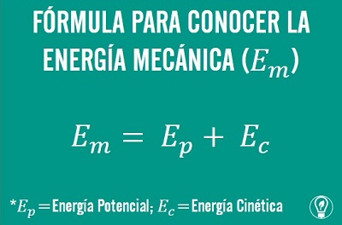
La energía mecánica se define como la suma de la energía cinética y la energía potencial, ya que es la que se deriva de la posición y el movimiento de un objeto. Esto es así porque generalmente ambas energías están muy relacionadas. Así que para saber la energía mecánica de un objeto sólo tendremos que sumarlas. Algunos ejemplos de energía mecánica son la energía luminosa, energía hidráulica, la energía eólica, energía mareomotriz, etc.

